Slide 1
ერთიანი ეროვნული გამოცდები 2015
ბიოლოგია
პირველადი სტატისტიკური ანალიზი

Slide 2
ბიოლოგია
დარეგისტრირებულ
აბიტურიენტთა რაოდენობა
3494
გამოცხადებულ
აბიტურიენტთა რაოდენობა
3386
გამოცდაზე დაფიქსირებული
მაქსიმალური ქულა*
75
(1)
მინიმალური კომპეტენციის
ზღვარი გადალახა
88,66%
* ტესტის მაქსიმალური ქულა - 75

Slide 3
მინიმალური კომპეტენციის ზღვარი
ბიოლოგიის გამოცდაში მინიმალური კომპეტენციის ზღვარი გადალახა აბიტურიენტთა 88,7%-მა

Slide 4
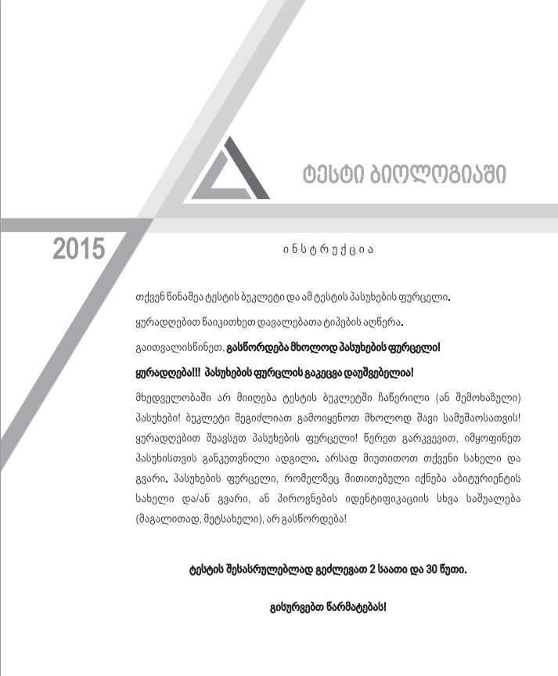
ბიოლოგია
საშუალო ქულა - 39,00 საშუალო სირთულე * - 51,99
*ტესტის საშუალო სირთულე – ტესტის საშუალო ქულა გაყოფილი ტესტის მაქსიმალურ ქულაზე და გამრავლებული 100-ზე.

Slide 5
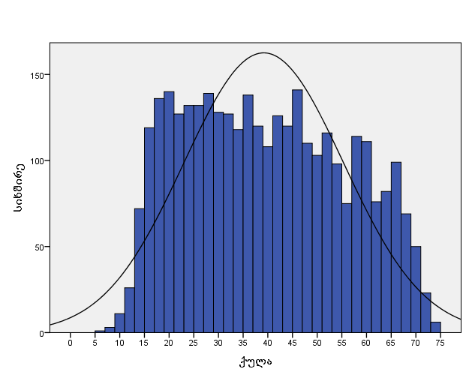
სიხშირეთა განაწილება ქულების მიხედვით
გამსვლელი ქულა 19
≈ 11,3%

Slide 6
სიხშირეთა განაწილება ქულების მიხედვით
ბიოლოგია
0-20 ქულა
15,77%
21-40 ქულა
38,51%
41-60 ქულა
33,64%
61-75 ქულა
12,08%

Slide 7
სიხშირეთა განაწილება

Slide 8
შეფასებისა და გამოცდების ეროვნული ცენტრი გისურვებთ წარმატებას!

